Slide 1








UBND QUẬN DƯƠNG KINH
TRƯỜNG TIỂU HỌC ANH DŨNG
HOẠT ĐỘNG TRẢI NGHIỆM
Bài 7: Kính yêu thầy cô (tiết 2)

Slide 2
THỰC HÀNH

Slide 3

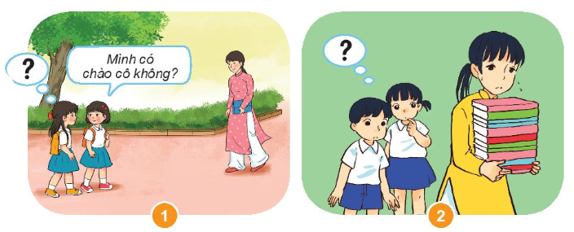
Hoạt động 3
Sắm vai xử lí tình huống

Slide 4
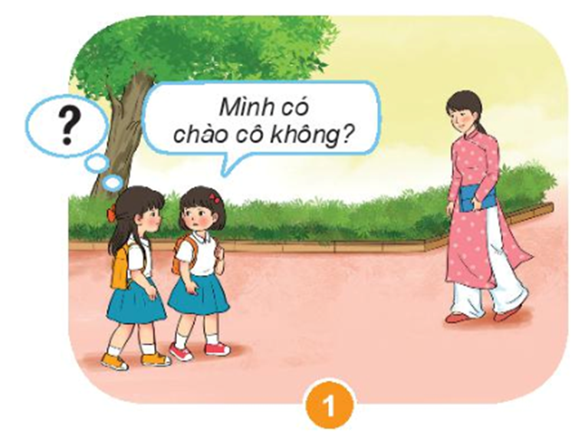
Tranh ở tình huống 1 nói về điều gì?
Hai bạn học sinh nhìn thấy cô giáo không dạy ở lớp mình
và tự hỏi”Mình có chào cô không”

Slide 5
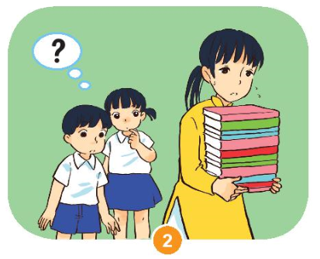
Tranh ở tình huống 2 nói về điều gì?
Hai bạn học sinh nhìn thấy cô giáo đang bê chồng sách nặng. Hai bạn nên làm gì?

Slide 6

Giáo viên nhận xét và kết luận
Khi gặp thầy cô giáo dù là thầy cô không dạy lớp mình, các em cần lễ phép chào và giúp thầy cô những việc phù hợp khả năng của mình. Có như vậy mới xứng đáng là học sinh ngoan và biết kính trọng, lễ phép thầy, cô giáo

Slide 7
Hoạt động 4
Làm thiệp để tặng thầy cô

Slide 8
VẬN DỤNG

Slide 9

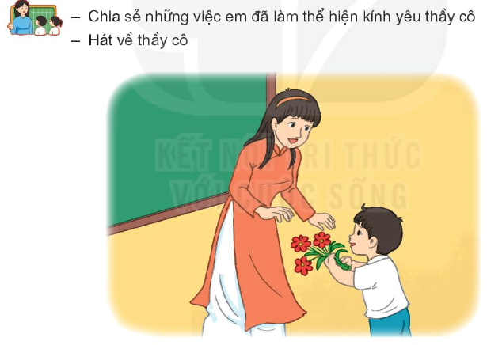
Hoạt động 5
Thực hiện tốt những điều thầy cô dạy hàng ngày

Slide 10
TỔNG KẾT
Thầy cô giáo dạy em học chữ, học điều hay, lẽ phải để trở thành con ngoan, trò giỏi, công dân có ích cho xã hội. Em cần biết ơn và kính yêu thầy, cô giáo

